Slide 1
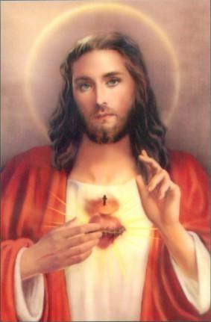
На конкурс «Фестиваль уроків ОХЕ»
Виховна година на тему: "Давайте поговорим про добро"
Підготувала:
Вчитель основ християнської етики,
класний керівник 10 класу
Полапівської ЗОШ І-ІІІ ст. Пастернак Л.М.

Slide 2
Мета : довести до свідомості дітей , що добро завжди повинне супроводжувати їх у житті ; робити добрі вчинки – необхідність , яка потім винагороджується; спонукати дітей замислюватися над своїми вчинками ; виховувати схильність до доброчинності , людяності , порядності , прагнення допомогти ближньому у скрутну хвилину.
Обладнання : малюнки дітей , плакат із намальованим деревом , заздалегідь вирізані квіточки-наліпки, написані на дошці Біблійні вірші , « Капелюх мудрих висловів» , запис пісні , фотографії людей , що роблять добрі вчинки.
Давайте поговорим про добро,
Отак зберемося і поговорим , Поділимося радістю і горем ,
Давайте поговорим про добро .
Добро живе вже понад тисячі літ,
Без нього не існує світ
Давайте ми про душу поговорим ,
Яка незмінна , навіть з плином літ.

Slide 3
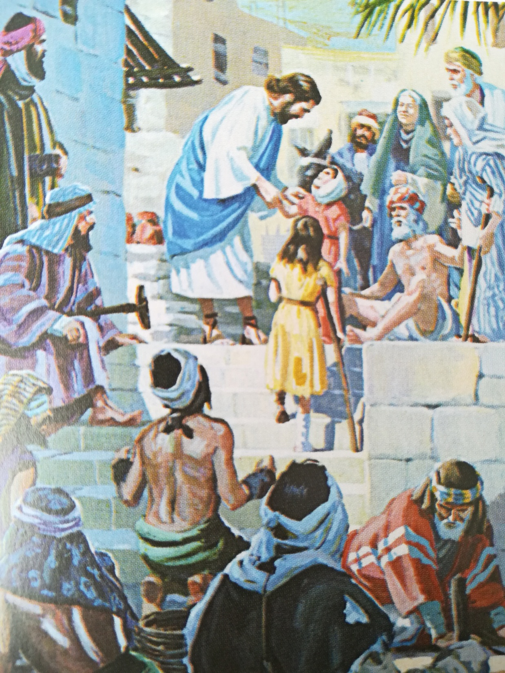
Взірцем доброти є Ісус
Нам відомо 15 історій про те , як Ісус зціляв людей , 6 історій – як виганяв із людини сили зла , 3 історії - про воскресіння з мертвих і 8 історій інших чудес. Люди не раз ішли до Христа , бо чули про Його діяльність . Таких добрих справ було набагато більше .

Slide 4
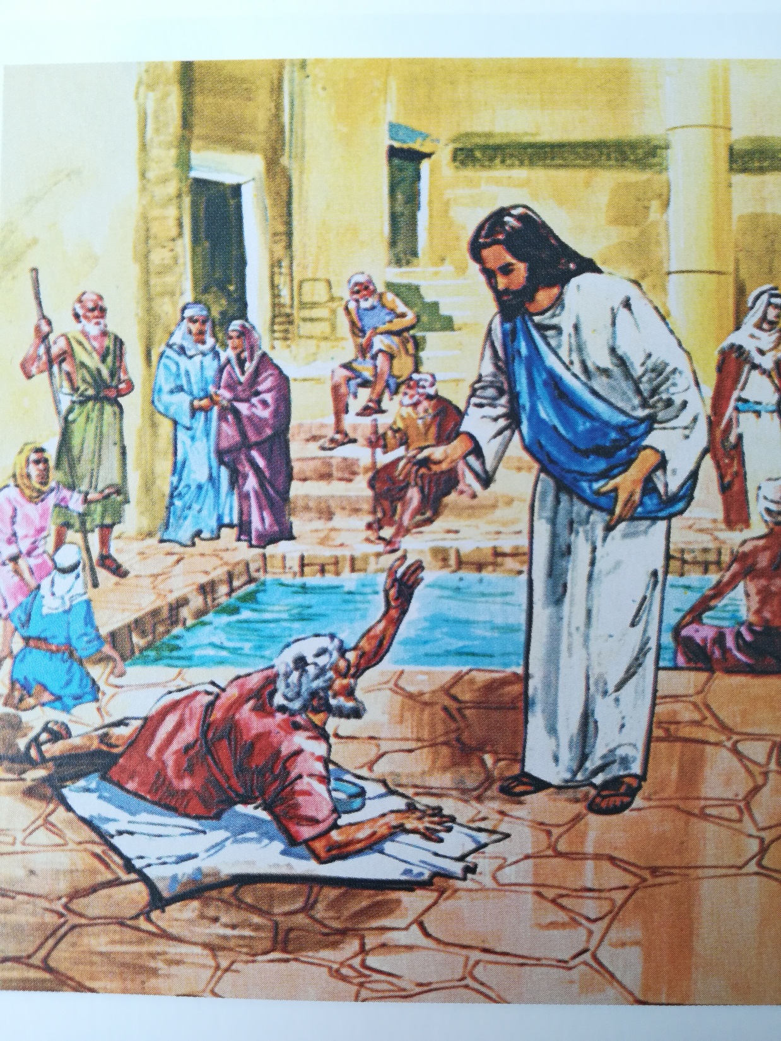
Ісус зцілює кульгавого

Slide 5
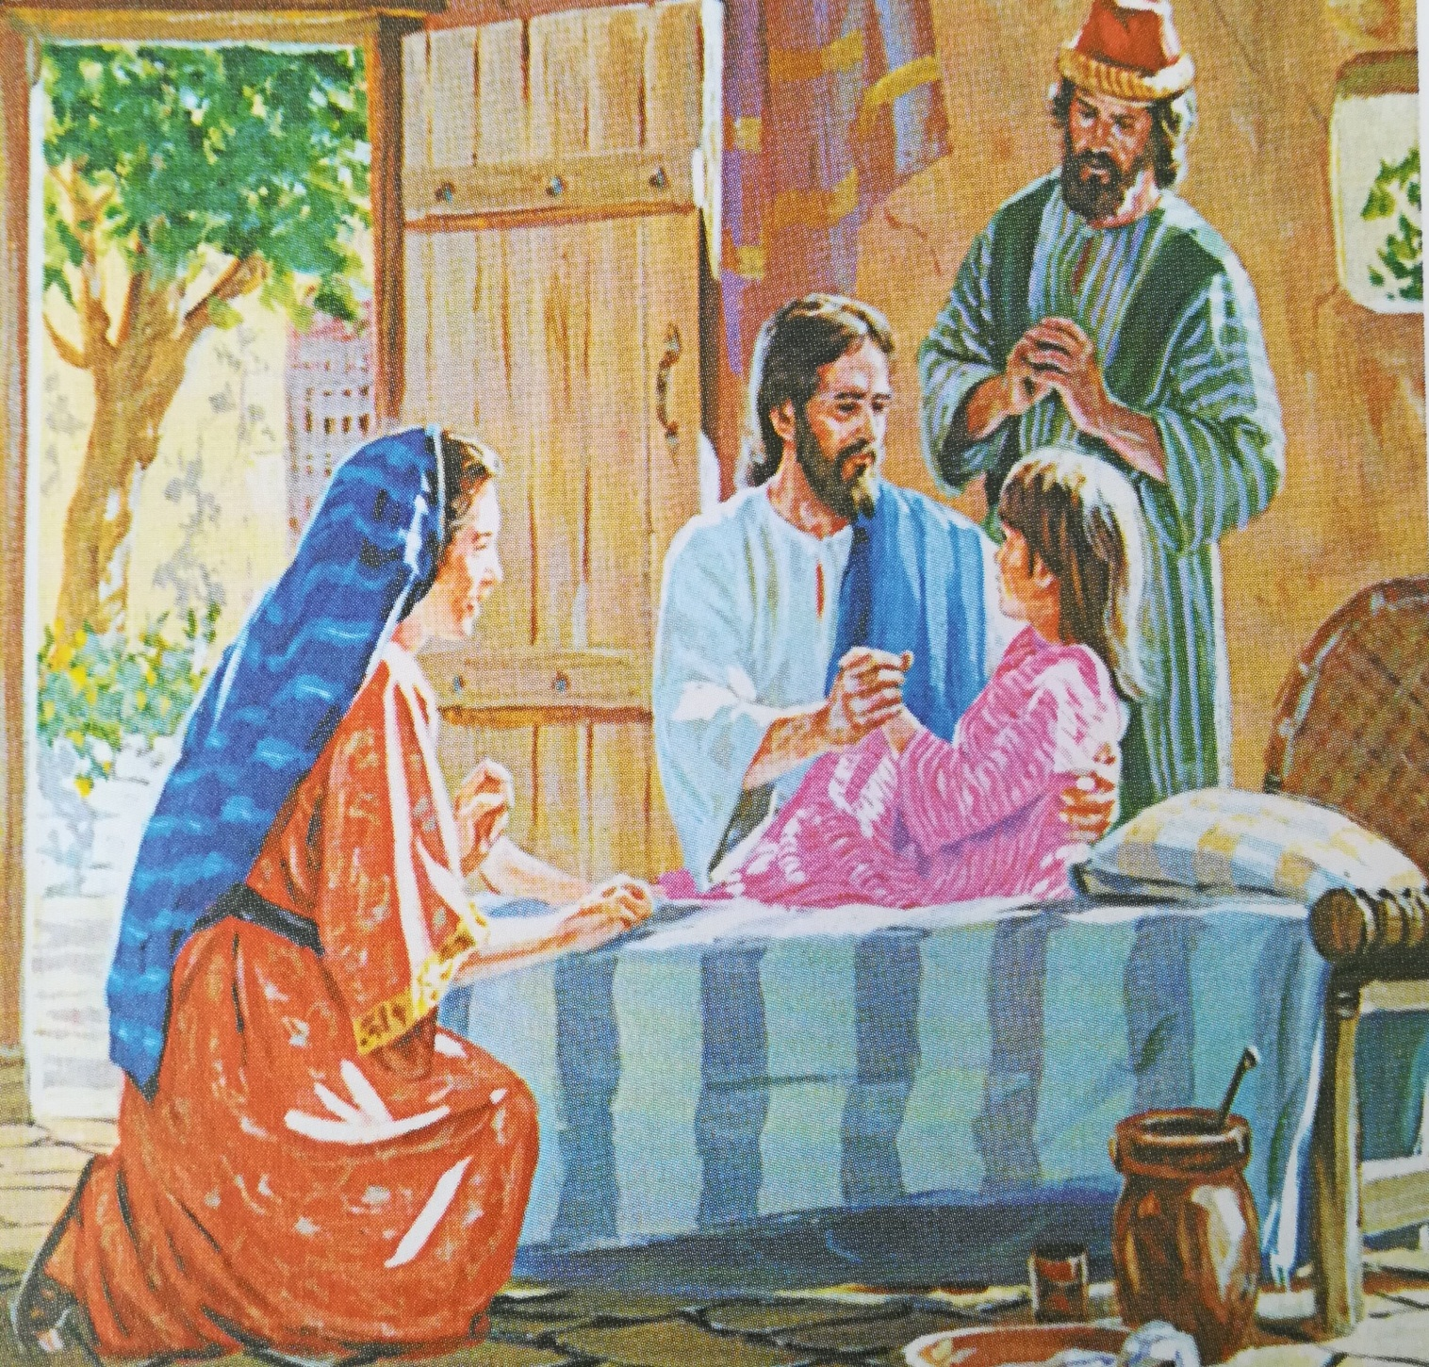
Ця дівчинка знову жива

Slide 6
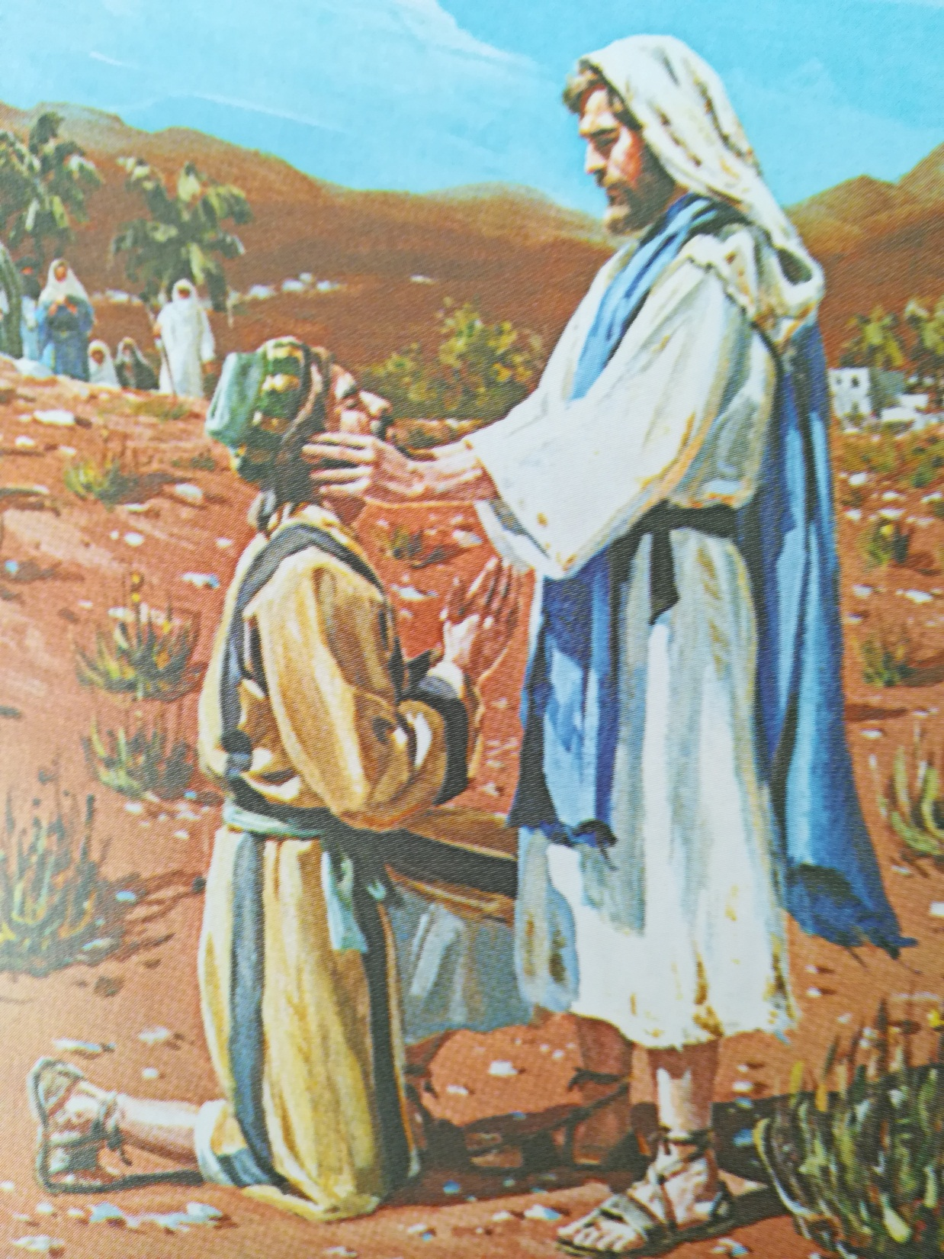
Ісус зцілює глухонімого

Slide 7
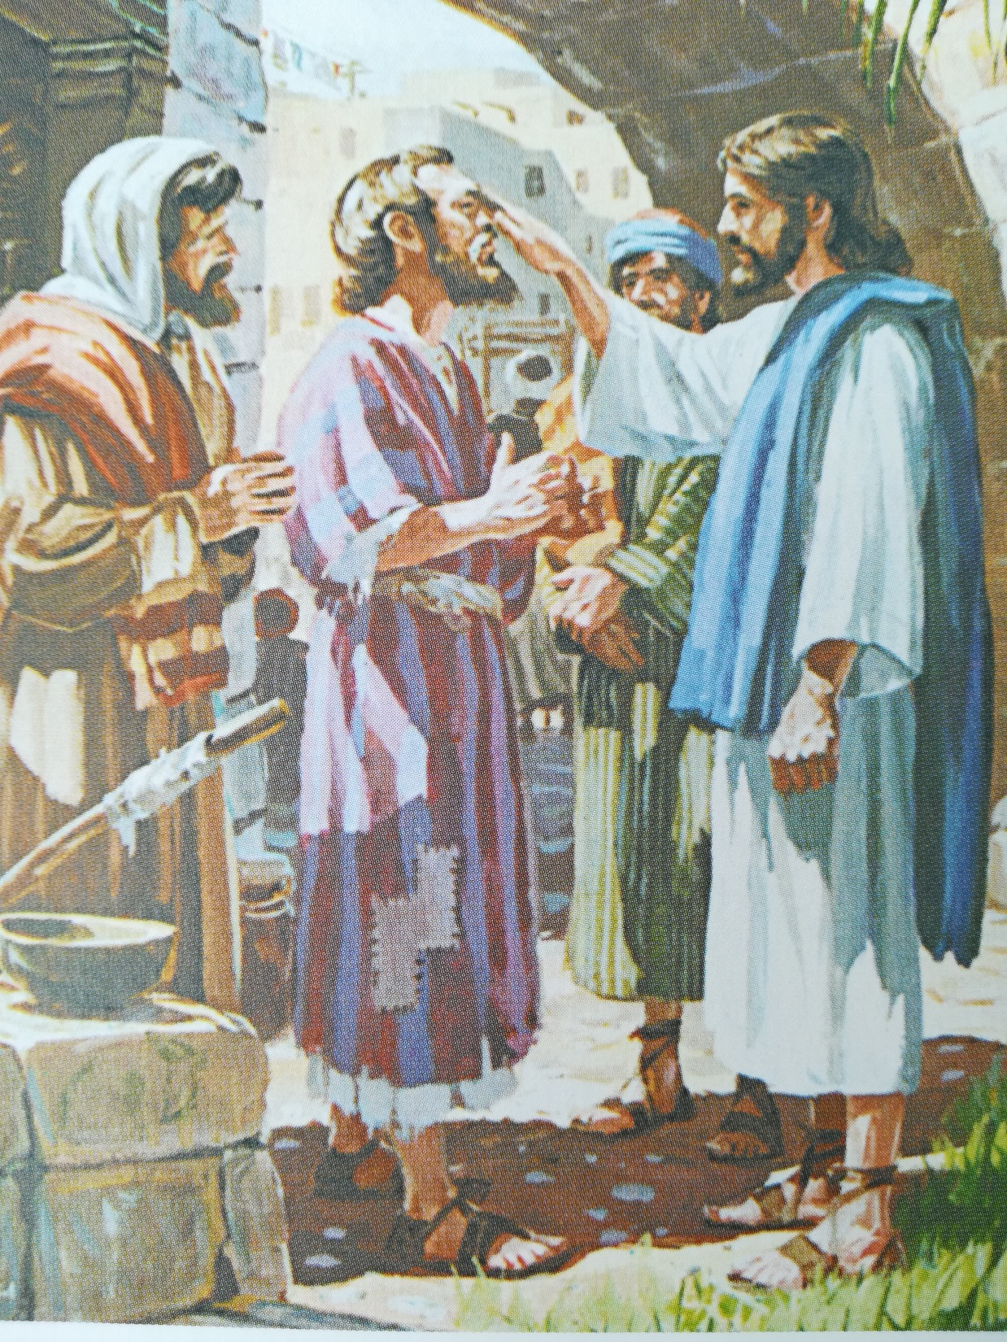
Спаситель зцілює сліпого чоловіка

Slide 8
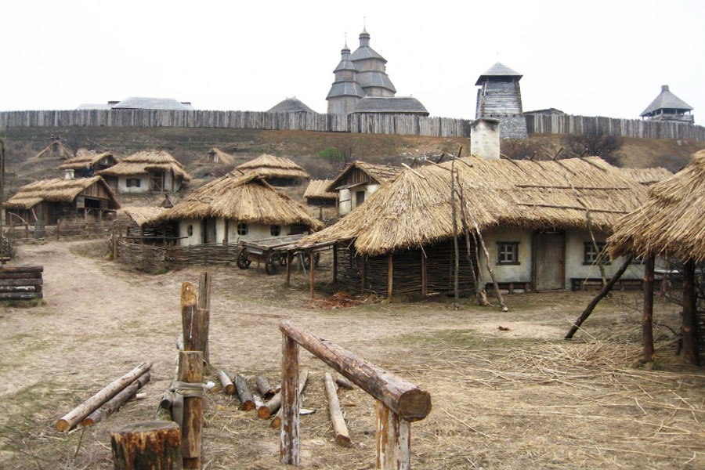
Мандрівка сторінками нашої історії
За часів запорізького кошового Сірка , наші прадіди допомагали навіть ворогам.
Землянок ніколи не замикали ! Будь – який подорожній міг зайти , розвести вогонь , зварити страву, спочити . А прийде хазяїн , ще й радий буде гостеві . Привітає його .

Slide 9
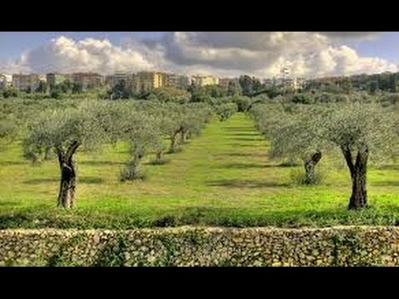
Колись у Сербії був такий закон : той , хто одружувався мав посадити 75 оливкових дерев . Оливки ростуть і плодяться 400 років . Уже давно немає тих, хто саджав ці дерева . Забули їхні імена , імена їхніх правнуків , а дерева , посаджені в 17 столітті , плодоносять і радують людей ще й сьогодні .

Slide 10
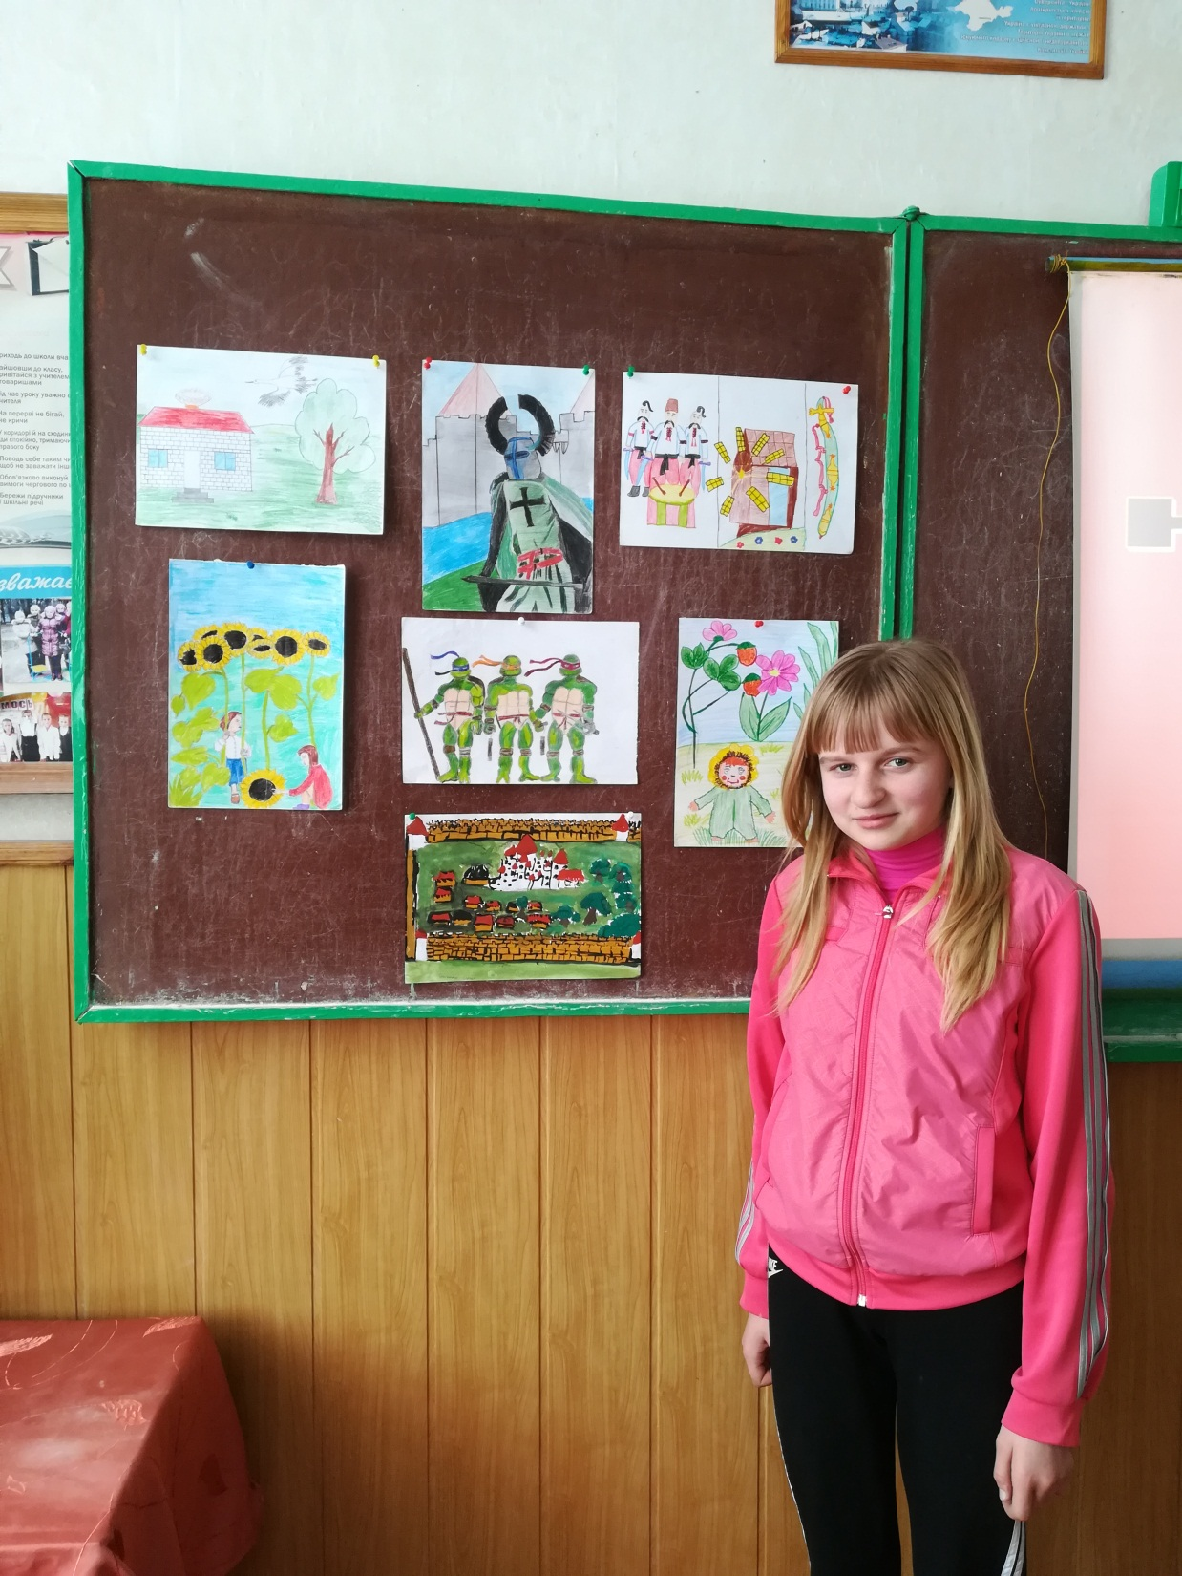
Домашнім завданням було намалювати казкового персонажа чи літературного героя, який зробив добру справу. Діти розповідають за малюнком історії.

Slide 11
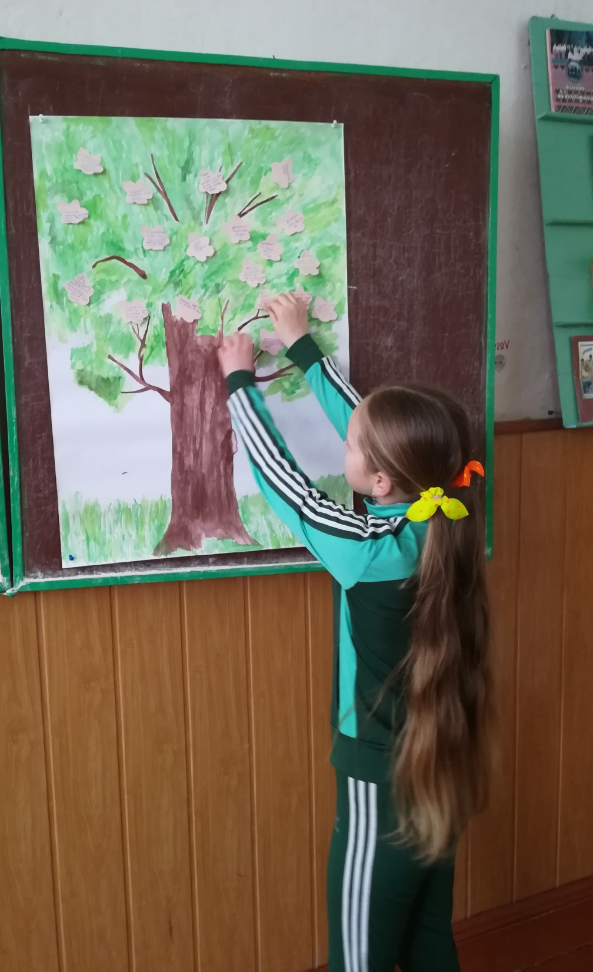
Вчитель пропонує подумати над такими питаннями :
Що ви зробили хорошого людям ,тваринам?
- Що я зробив доброго для своєї родини ?
Відповідь на кожне із питань запишіть на квіточці.

Slide 12
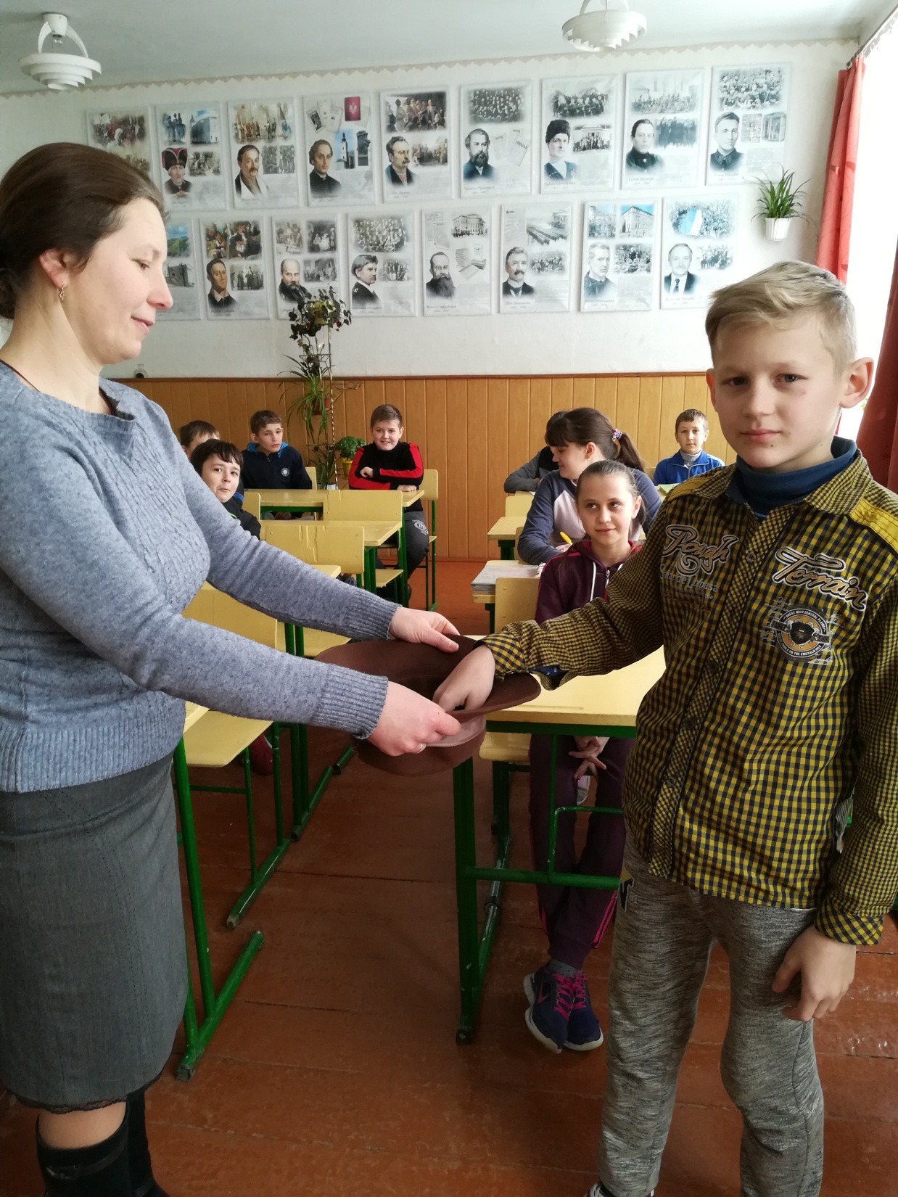
А тепер беремо до рук «Капелюх мудрих висловів » . Учні дістають по одному вислому, зачитують його і пояснюють, як його розуміють.

